Slide 1

Муниципальное автономное дошкольное образовательное учреждение «Детский сад № 122 комбинированного вида г. Орска»
«МЫ - ОРЧАНЕ!»
Подготовила: Уралбаева Гульнара Сайтахметовна, воспитатель высшей квалификационной категории

Slide 2
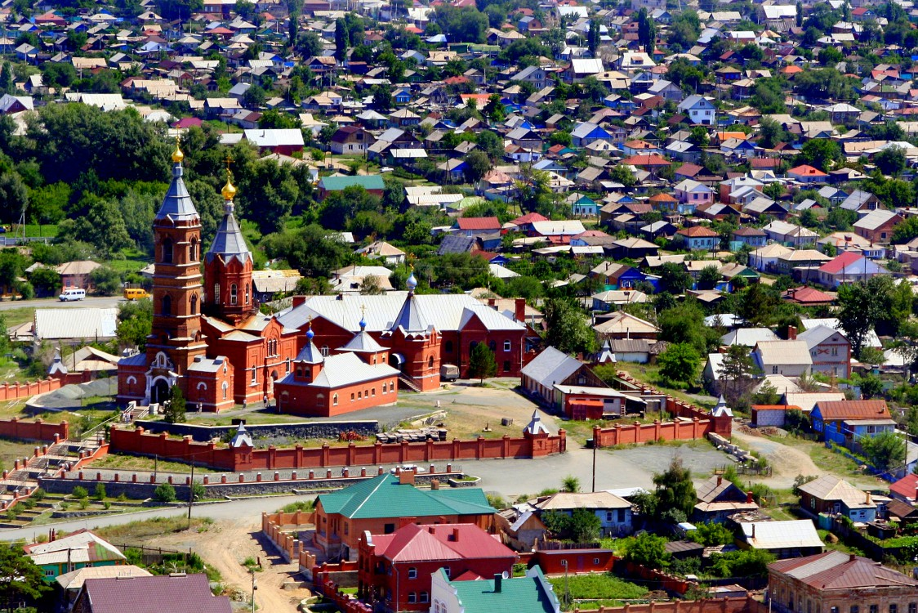

Человеку никак нельзя жить без Родины,
как нельзя жить без сердца. К.Паустовский

Slide 3
Актуальность
Чувство Родины начинается с восхищения тем, что видит перед собой малыш, чему он изумляется и что вызывает отклик в его душе...
И хотя многие впечатления еще не осознаны им глубоко, но, пропущенные через детское восприятие, они играют огромную роль в становлении личности патриота. Понимание Родины у дошкольника тесно связано с конкретными представлениями о том, что ему близко и дорого. Очень важно привить детям чувство любви и привязанности к природным культурным ценностям родного края. Дорога в будущее лежит через прошлое и настоящее.

Slide 4
Задачи
Формировать интерес дошкольников к малой Родине;
расширять и укреплять знания детей о родном городе:
о достопримечательностях, культуре, традициях родного края;
о замечательных людях, прославивших свой край.
Формировать представления о том, что в нашем городе живут люди разных национальностей, знакомить с традициями и обычаями разных народов.
Воспитывать чувство гордости за место своего проживания, за себя как жителя своего города.
В нашем учреждении были реализованы практико-ориентированные проекты, направленные на решение представленных задач.
Итоги проектов в данной презентации.

Slide 5
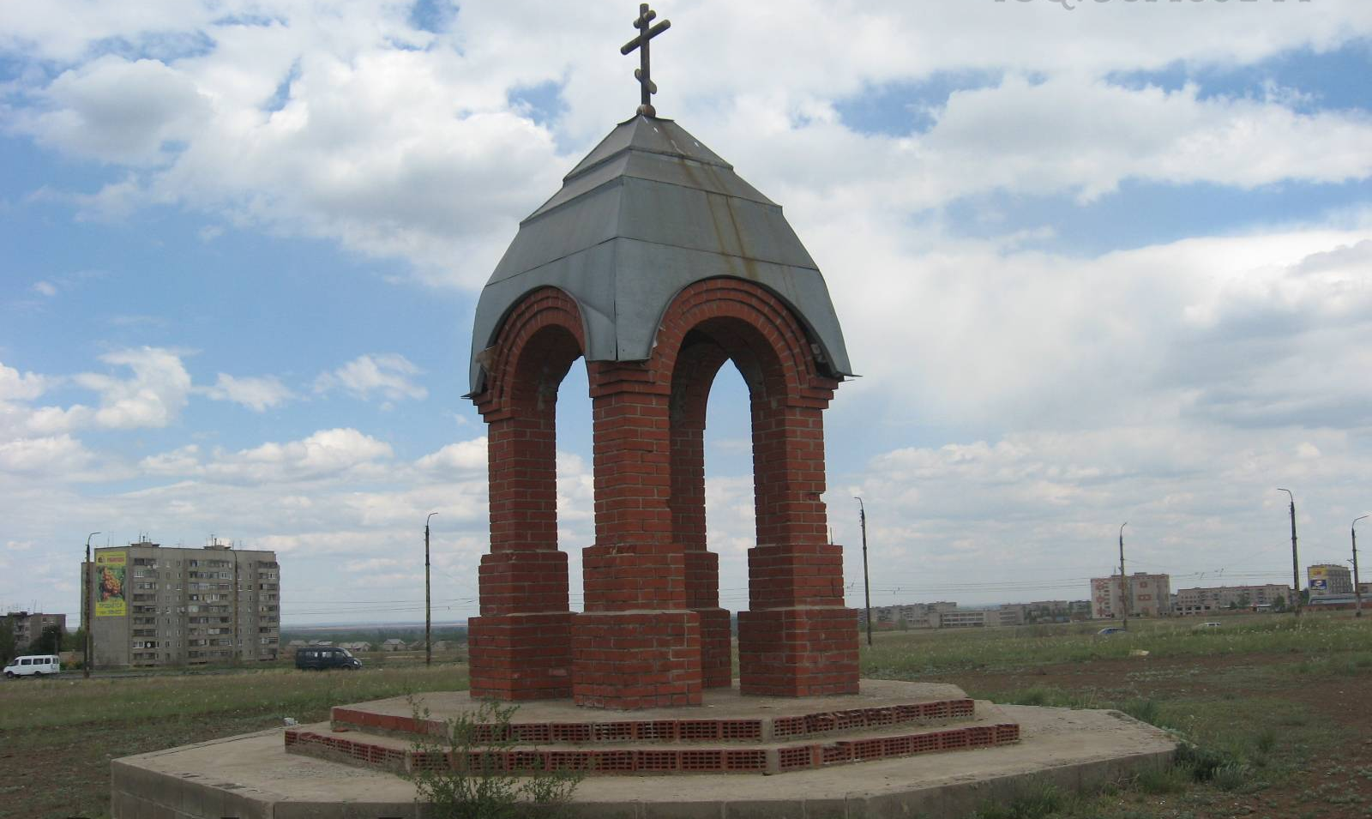
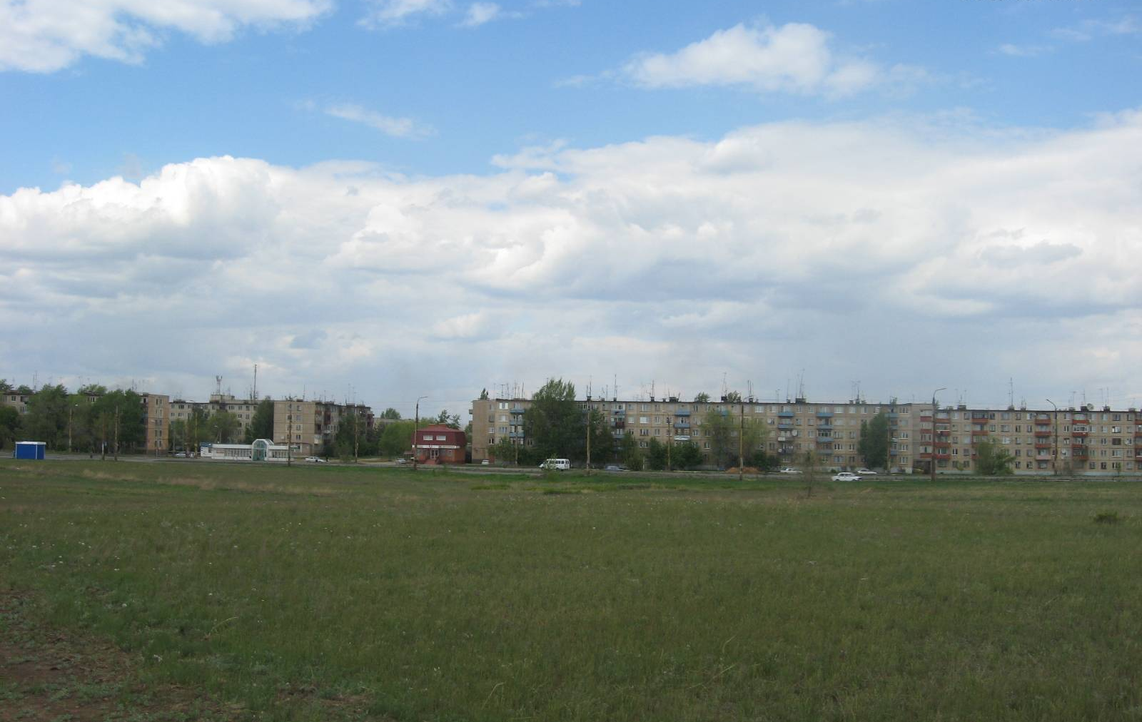
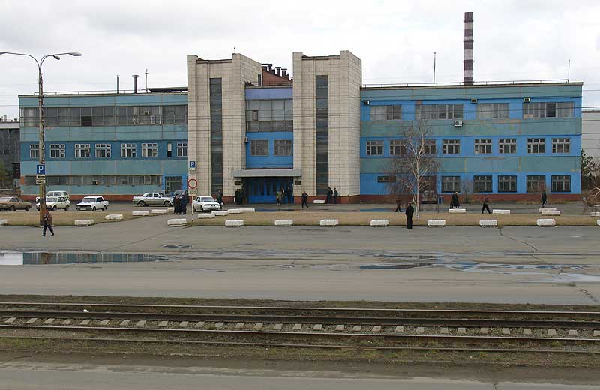
Любовь к Отчизне начинается с любви к своей малой Родине.

Slide 6
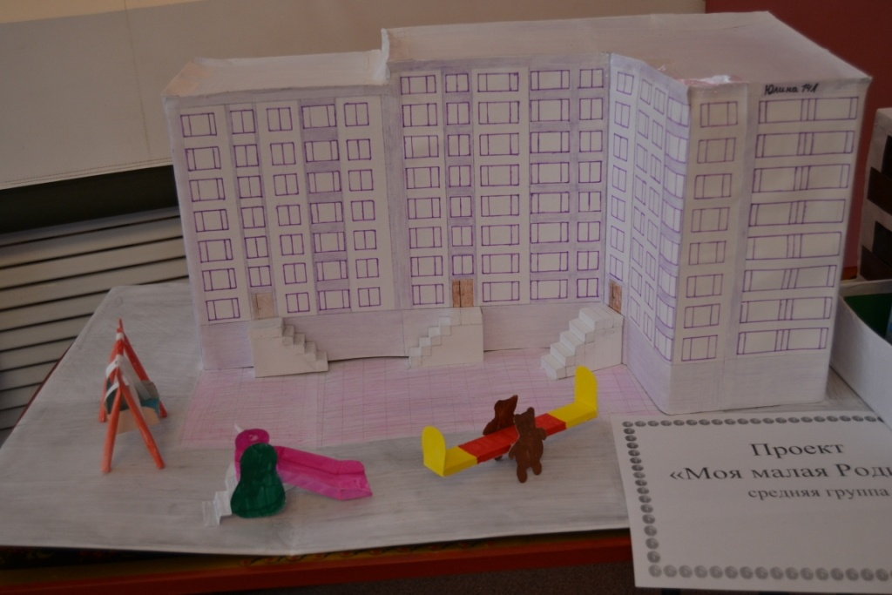
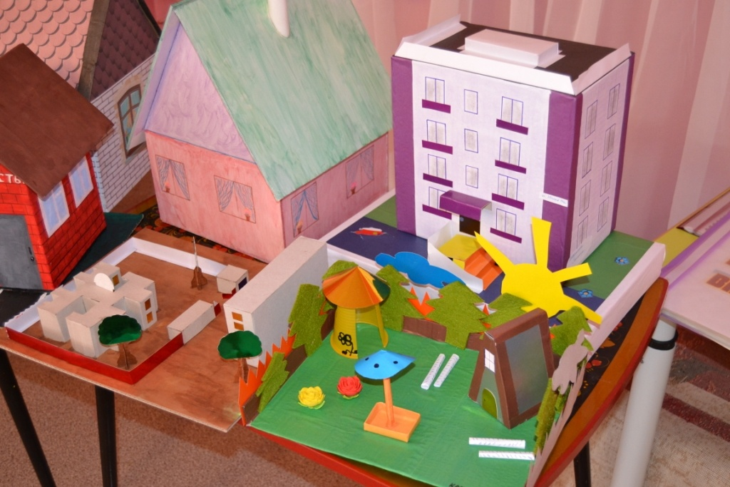
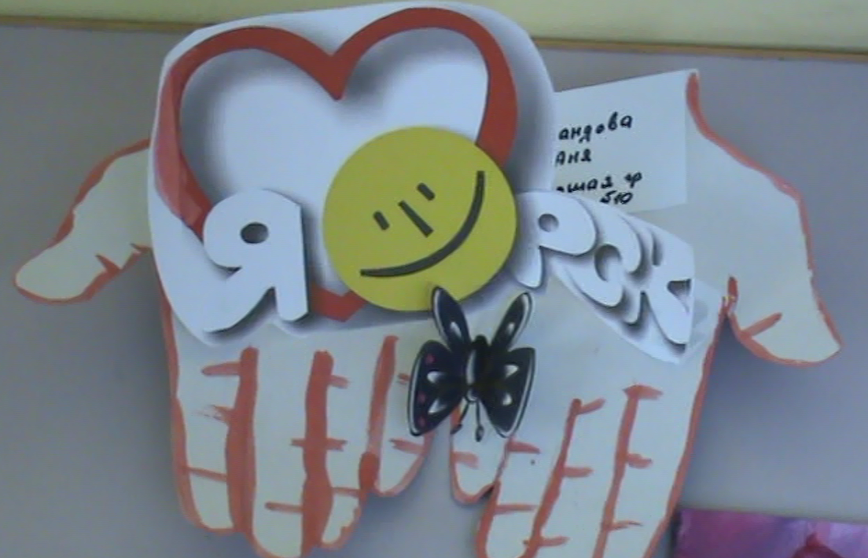
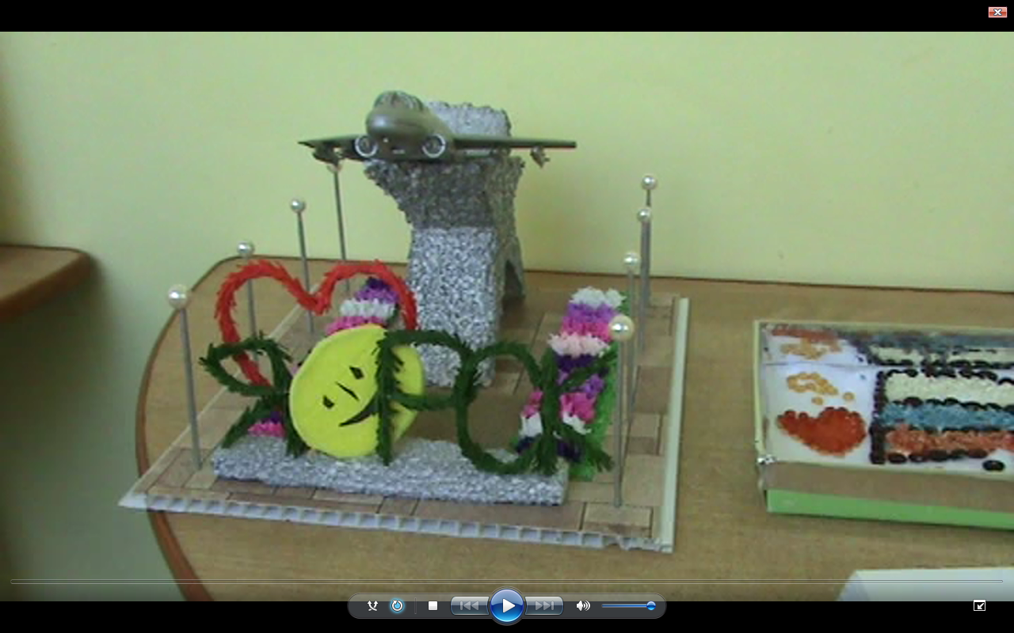
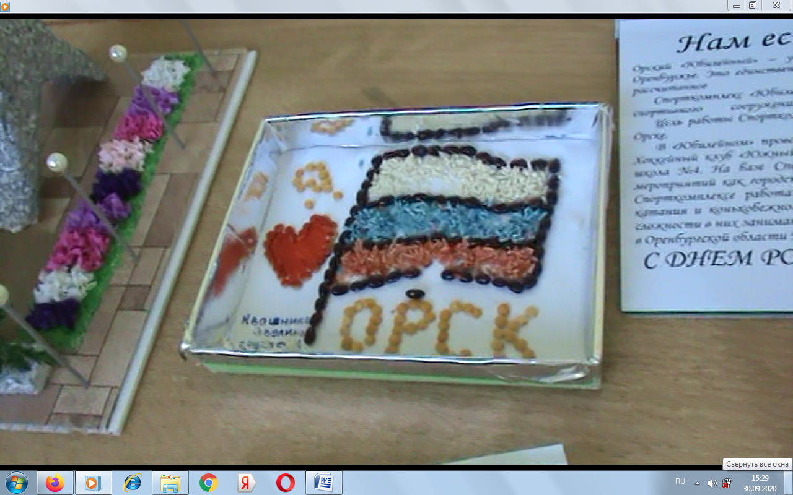
Выставка «Моя малая родина»

Slide 7
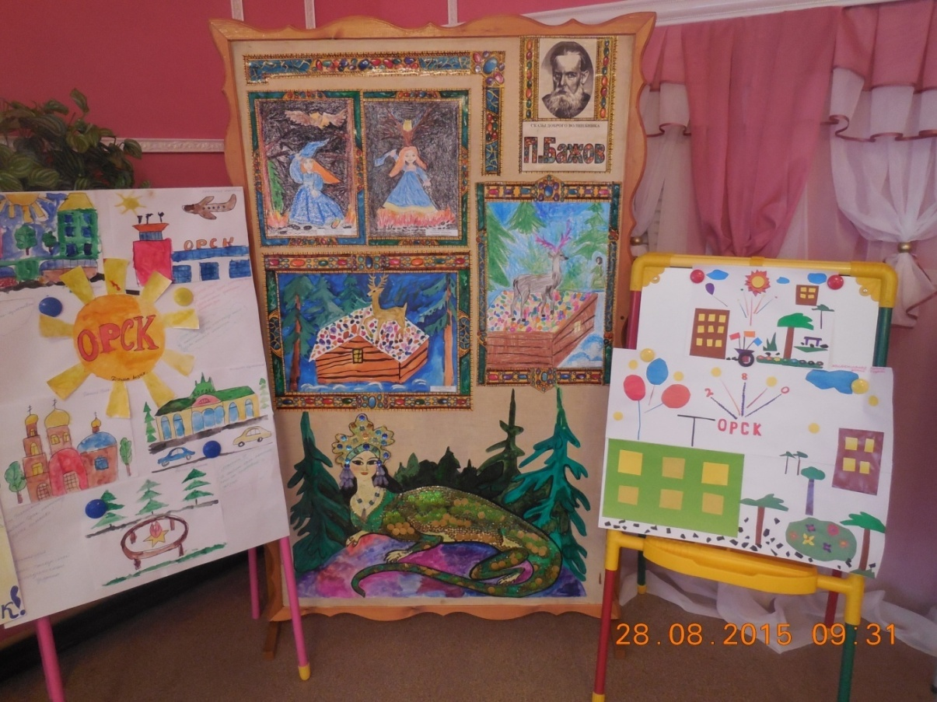
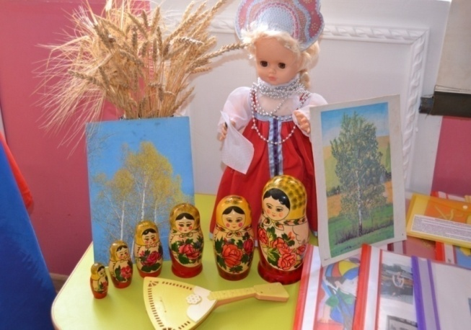
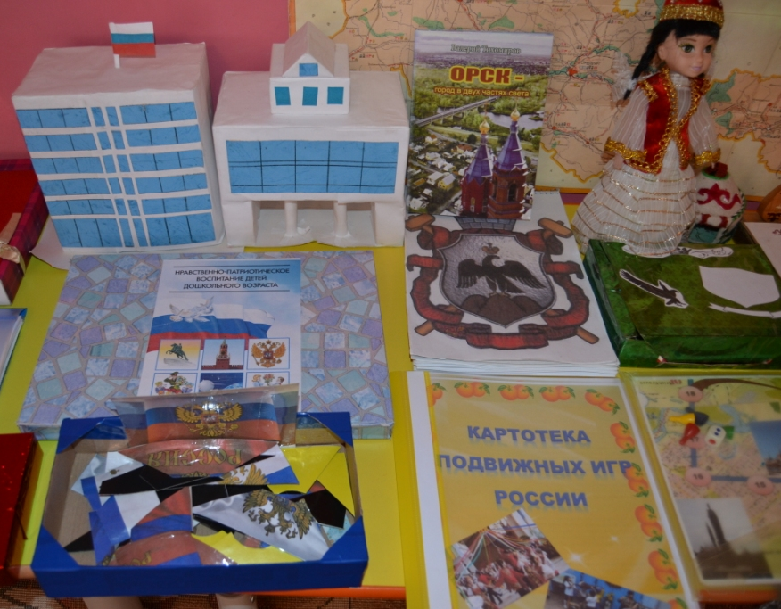
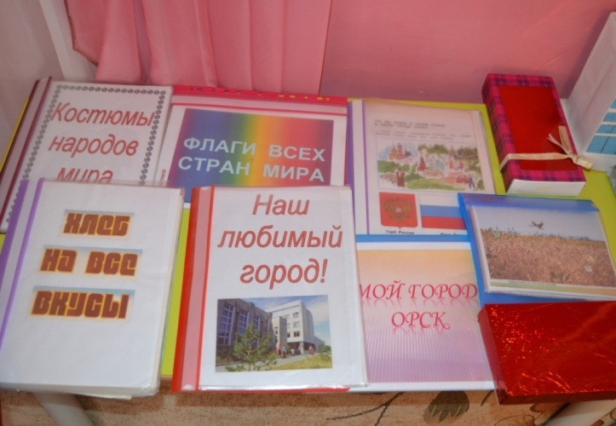
Выставочный зал

Slide 8
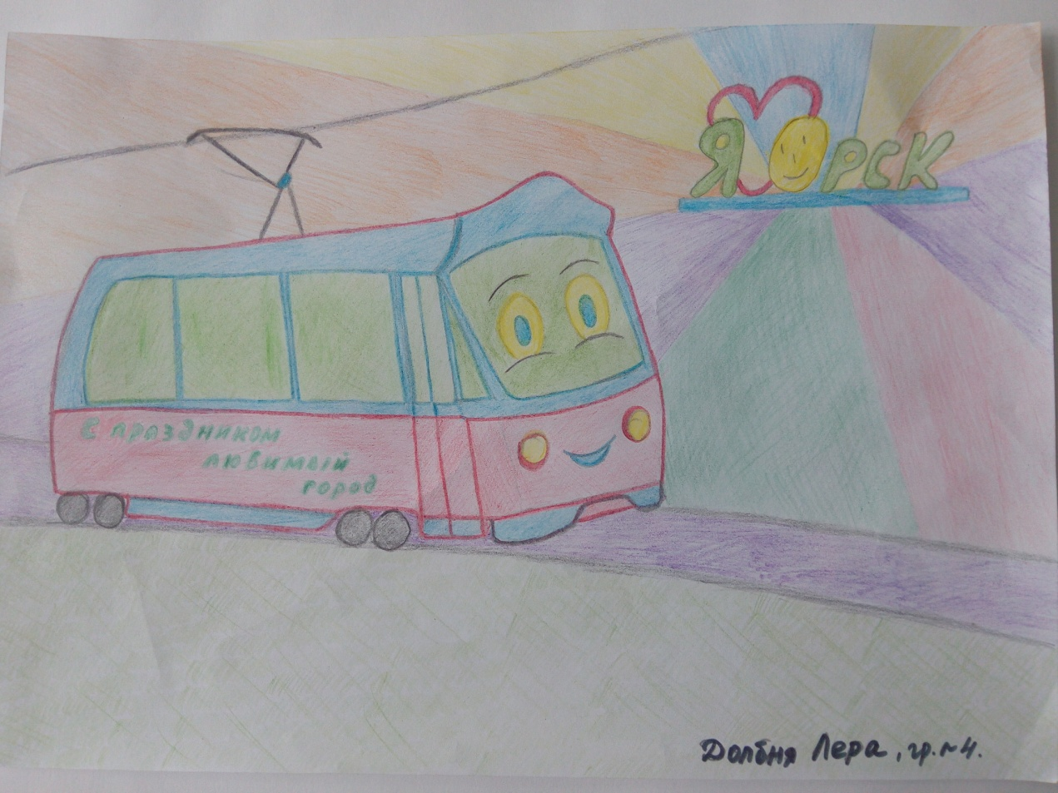
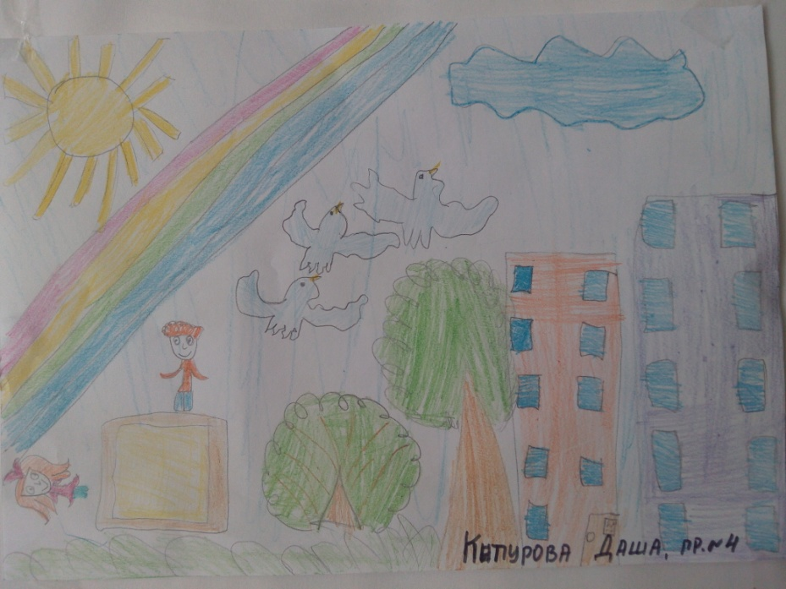
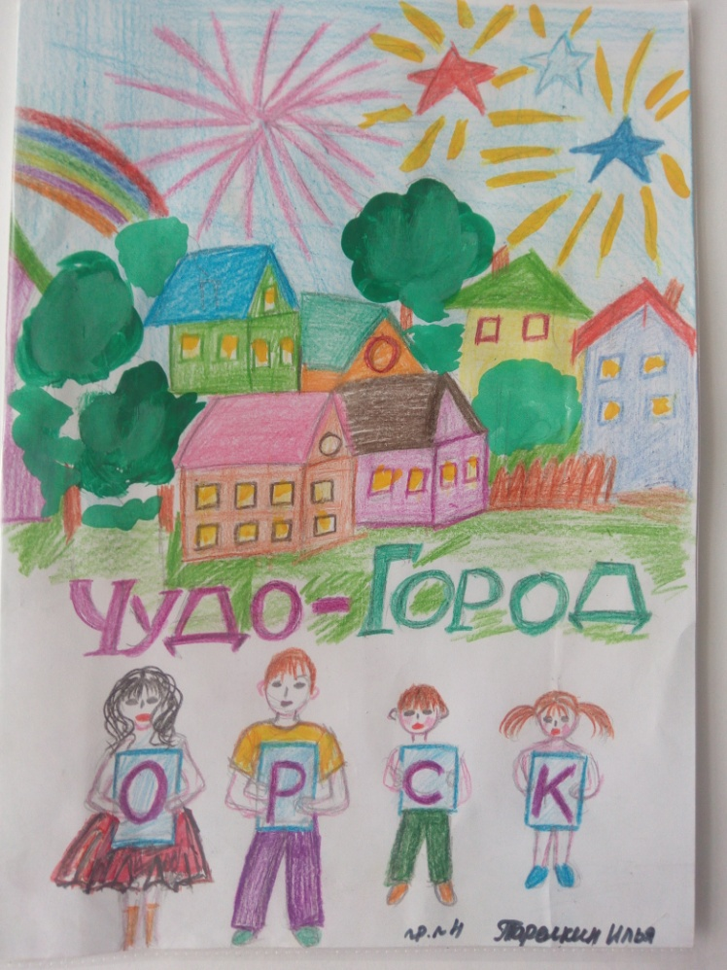
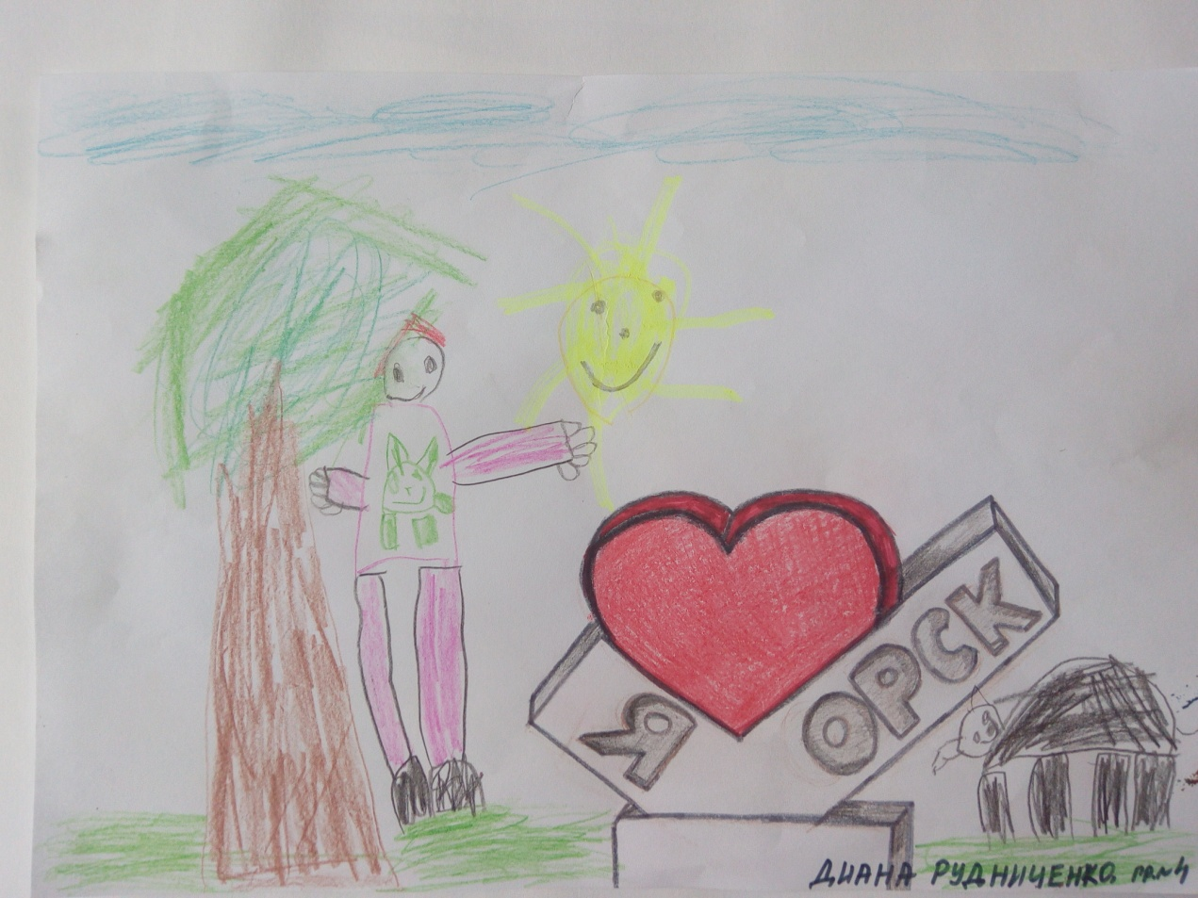
Конкурс рисунков «Город Орск глазами детей»

Slide 9
Настольная игра – путешествие
«Мой город Орск»
Дидактическая игра «Путешествие по городу»
Приоритетная образовательная область: «Познавательное развитие».
Цель: формирование основ краеведения.
Задачи:
систематизировать представления детей 5-7 лет о родном городе;
высказывать суждение по теме, используя личный опыт, впечатления;
развивать у детей умение ориентироваться на карте-схеме города;
воспитывать культуру игры (соблюдать правила, проявлять честность, радоваться успехам);
Количество игроков: подгруппа детей от 2-х до 4-х человек.
В комплекте: поле-карта города Орска, карточки - вопросы 25 штук, жетоны, фишки, игровая кость.
Правила игры:
Поставьте фишки на «Старт». Игроки ходят по очереди. В свой ход игрок бросает кубик и переставляет свою фишку вперед ровно на столько шагов, сколько выпало очков на кубике. Фишка игрока может проходить мимо шагов, занятых фишками других игроков или останавливаться на них. Цифры на игровом поле соответствуют номерам карточек с вопросами по теме игры. Игрок отвечает на вопрос, возвращает карточку и передает ход другому. За правильный ответ зарабатывает жетон. Если фишка остановилась на шаге "изменение траектории" - игрок двигается дальше по указанному направлению. Побеждает тот, кто за время игры соберет больше жетонов.
Комплект игры: https://nsportal.ru/detskiy-sad/regionalnyy-komponent/2017/06/26/didakticheskaya-igra-puteshestvie-po-gorodu

Slide 10
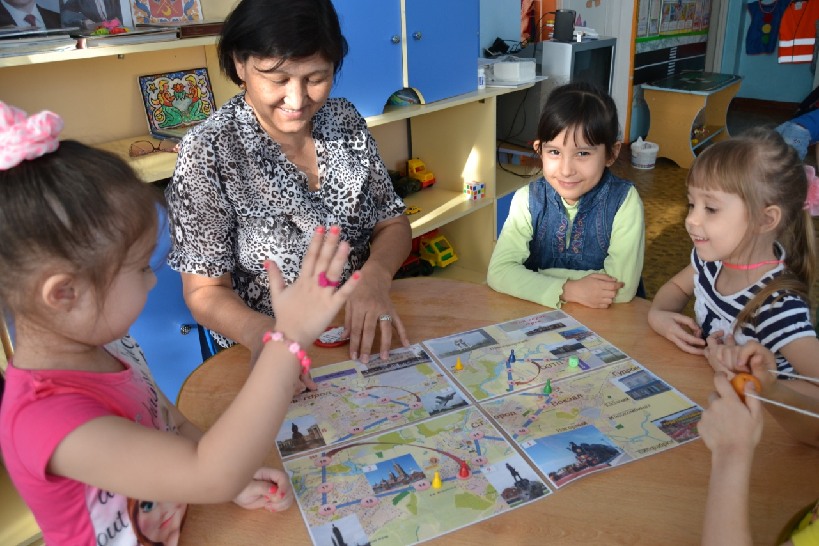
Настольная игра – путешествие
«Мой город Орск»

Slide 11
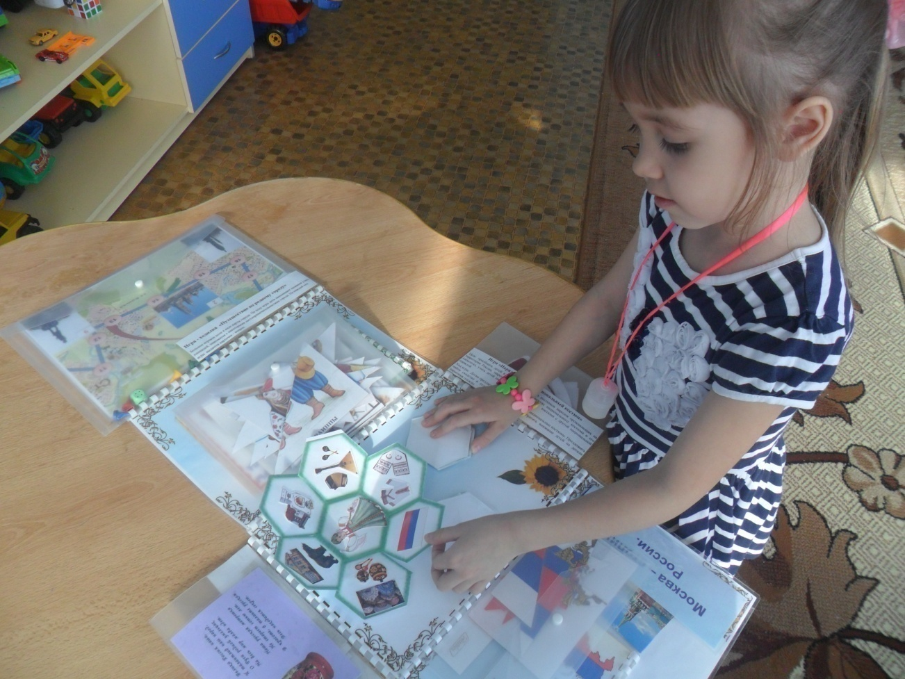
Настольная книга «Родина моя»

Slide 12
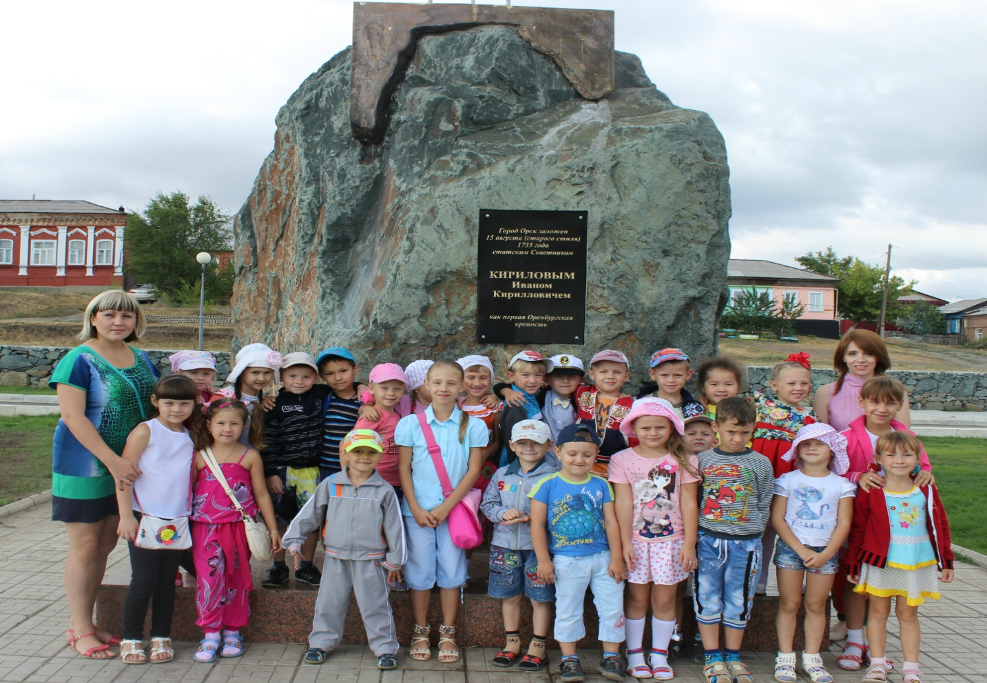
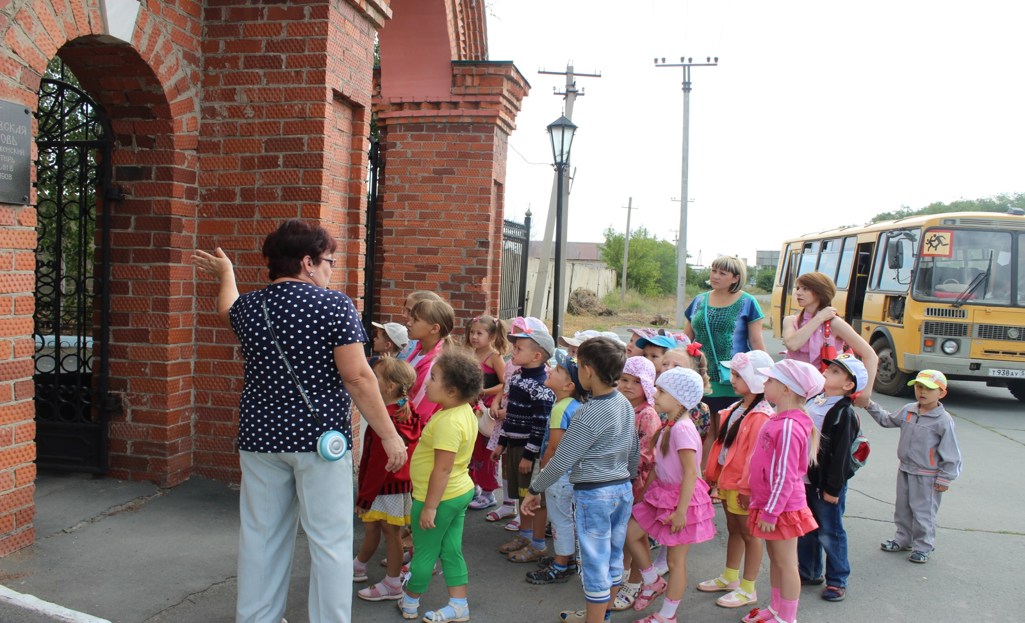
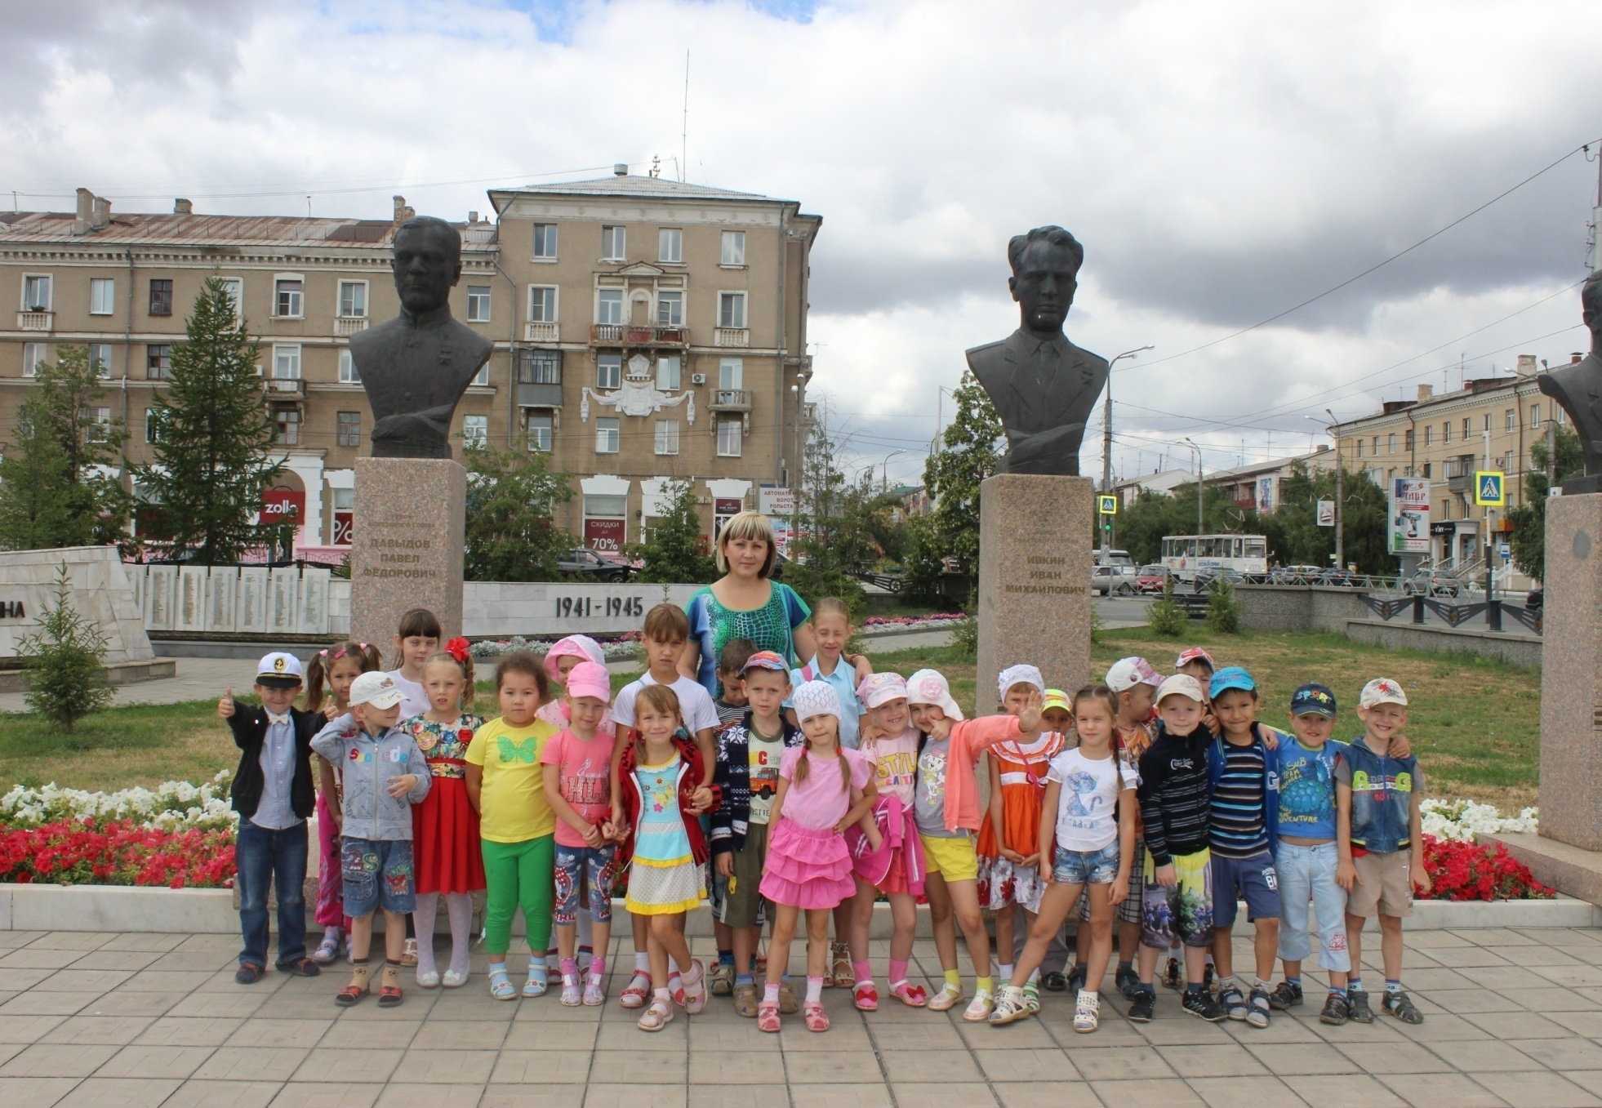
Экскурсия «Город в двух частях света»

Slide 13
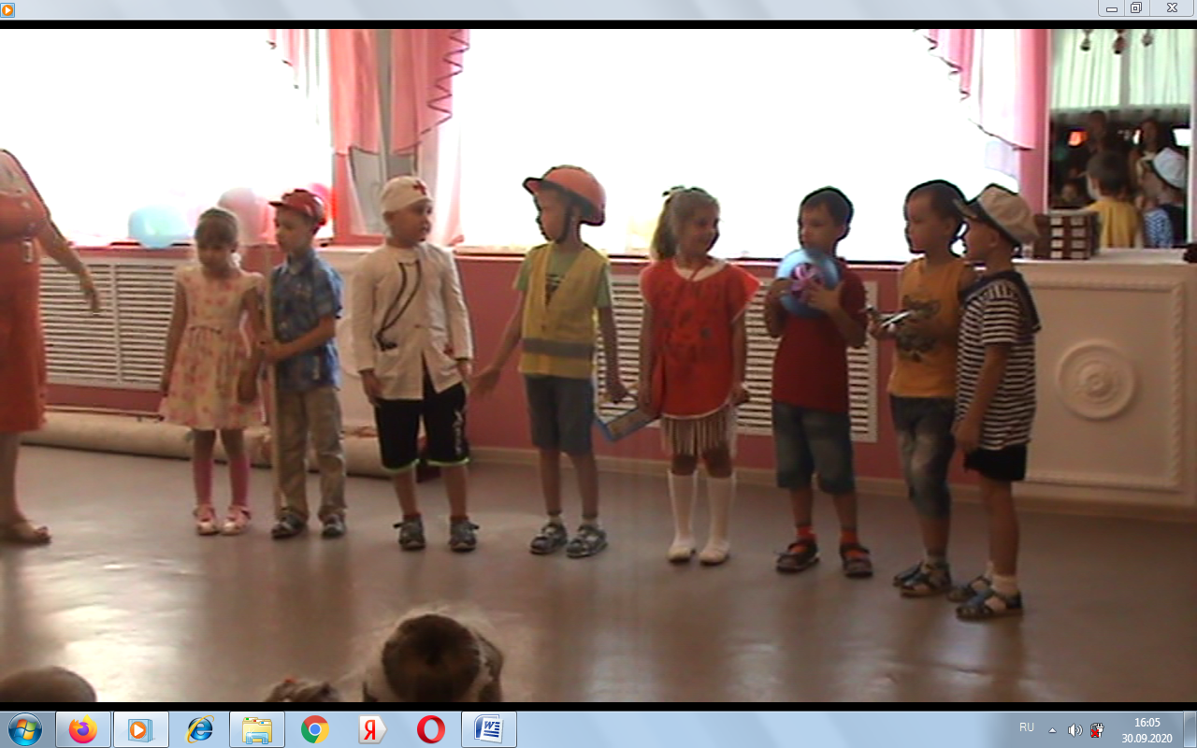
Проект «Профессии орчан»

Slide 14
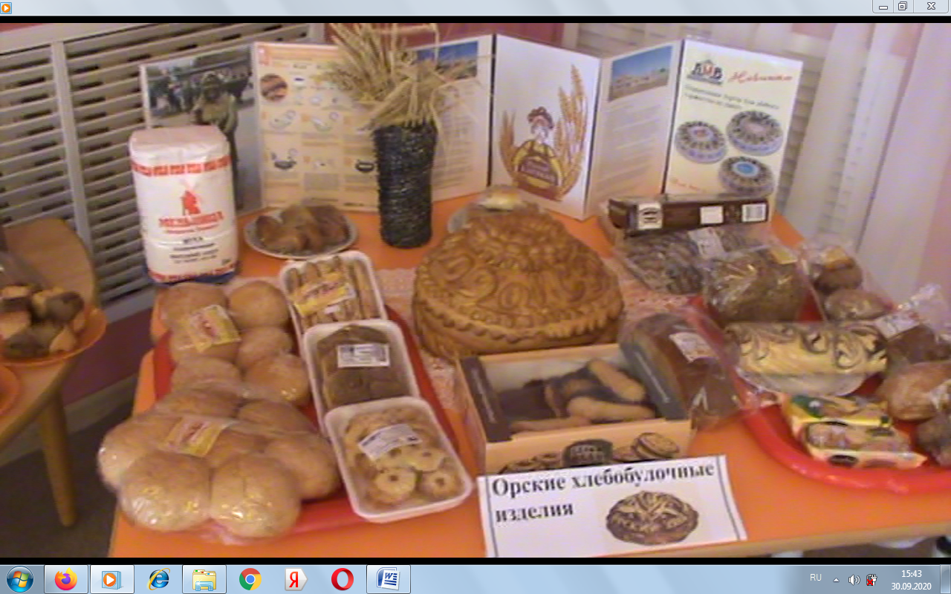
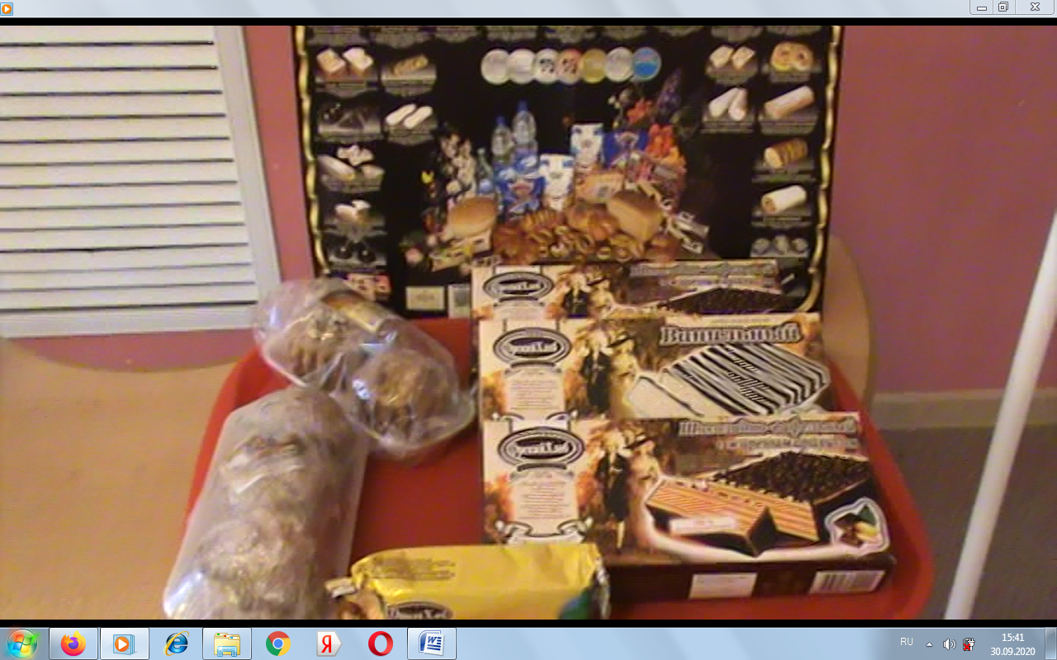
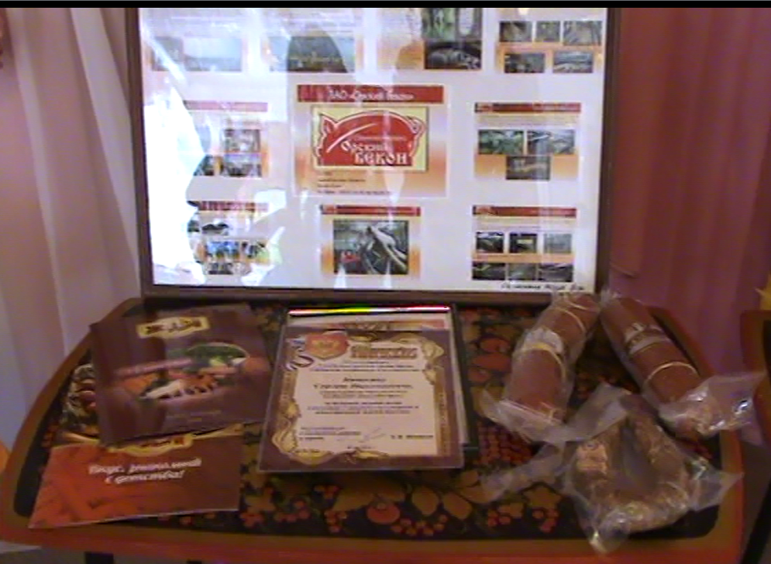
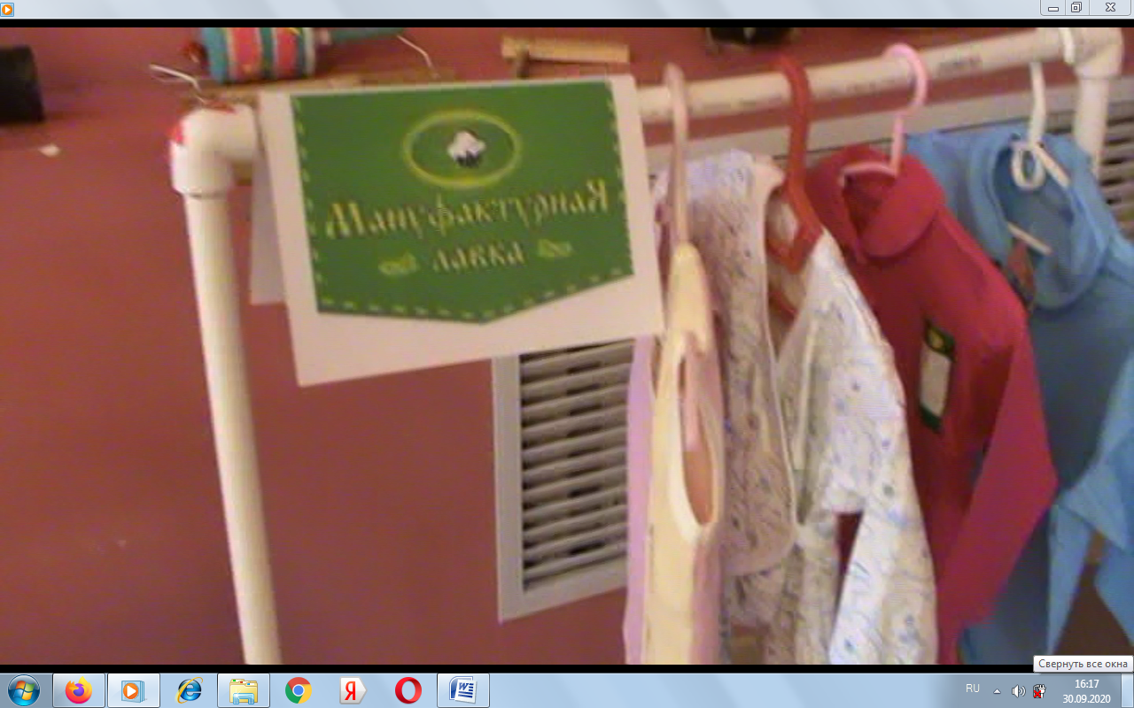
Продукция производителей города Орска
«Орский хлеб»
«Орский бекон»
«Мануфактурная лавка»

Slide 15
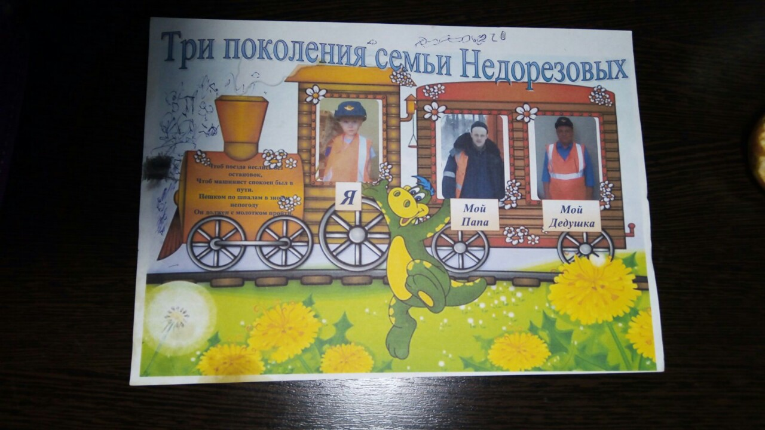
Недорезов Александр Александрович более 20 лет проработал монтером железнодорожных путей.
Недорезов Максим Александрович продолжил дело отца.
Недорезов Андрей Максимович:
«Когда я вырасту,
я буду таким,
как мой дед и мой отец! Путейцем!
Трудовые династии орчан
Чтоб поезда неслись без остановок,
Чтоб машинист спокоен был в пути. Пешком по шпалам в зной и непогоду
Он должен с молотком пройти.

Slide 16
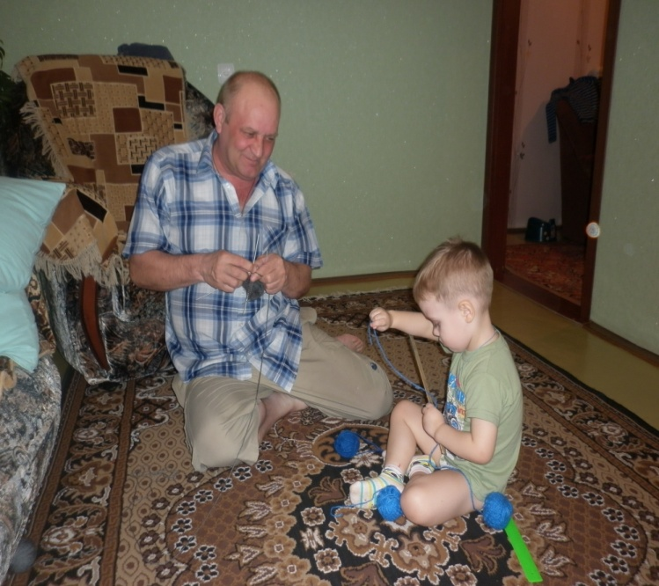
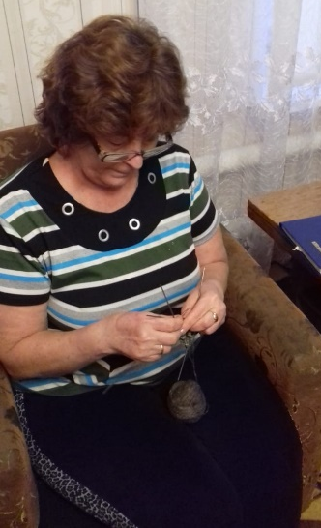
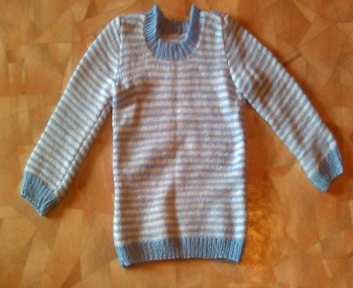
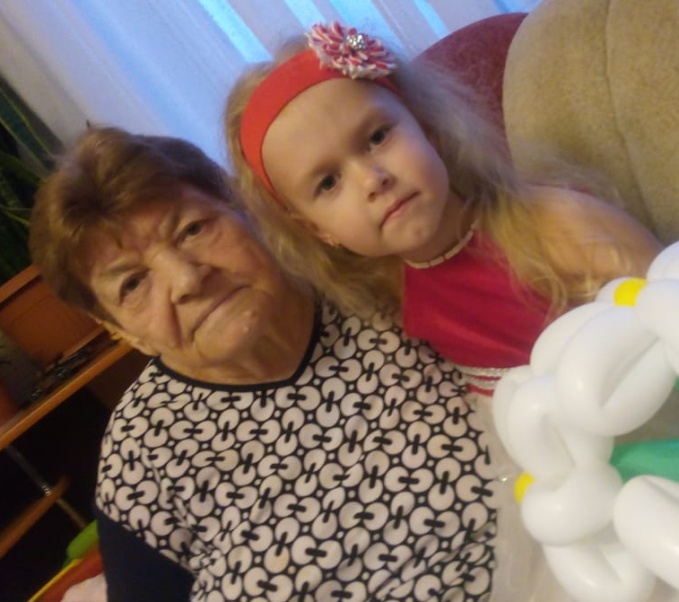
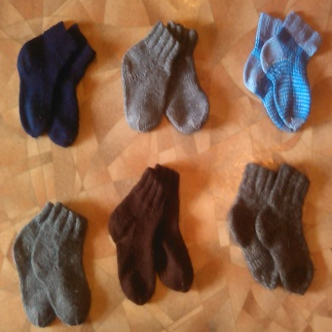
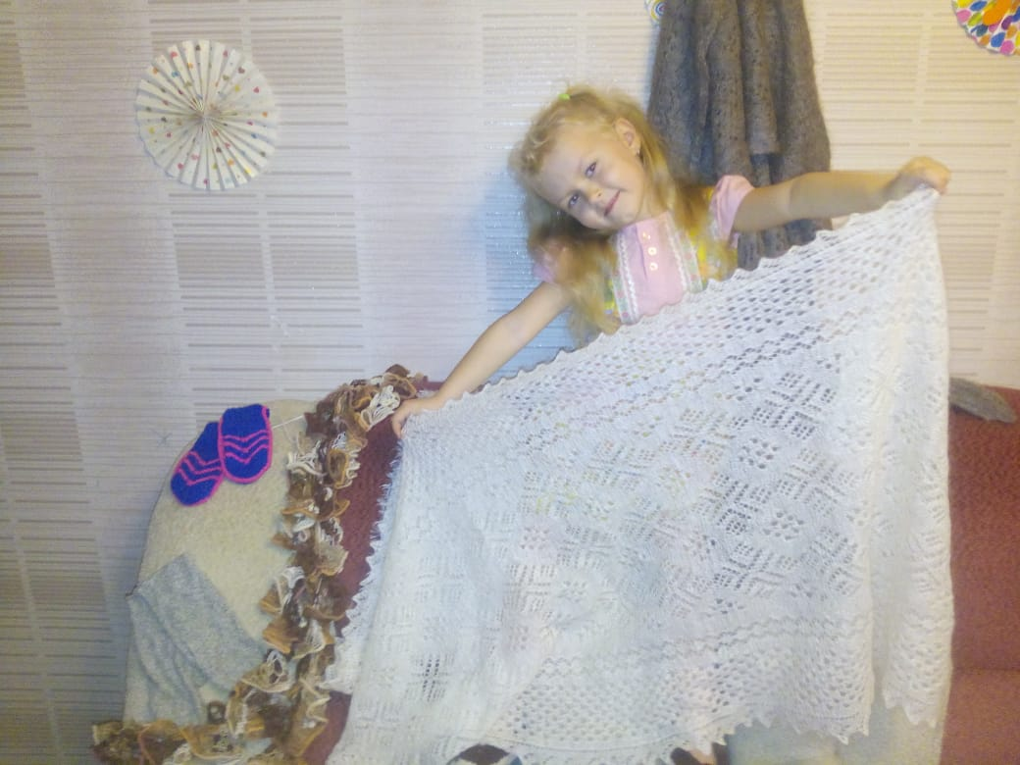
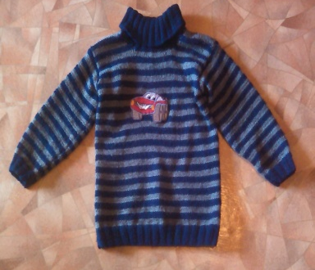
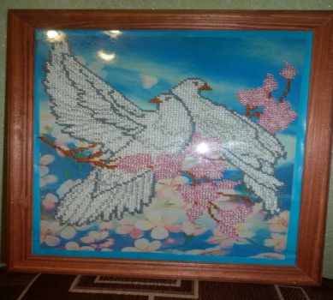
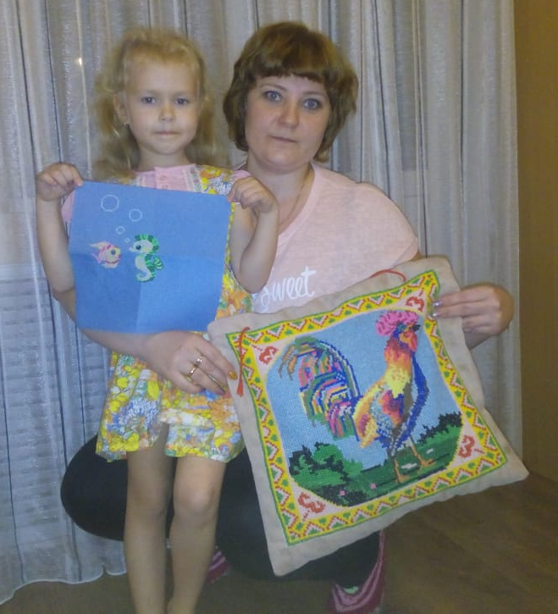
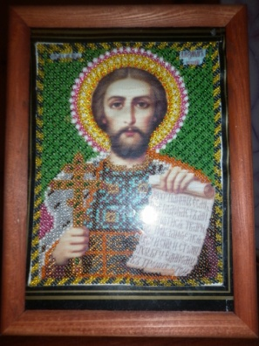
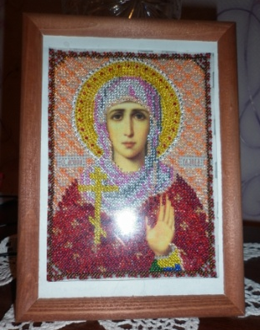
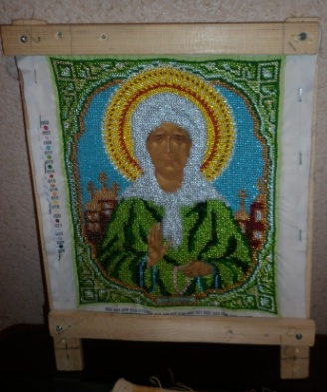
Оренбургский пуховый платок Он согреет, как тёплое слово, Даст мне силы, как влаги глоток.
Связь поколений …
Недорезов
Александр
Александрович
62 года
Беликова
Татьяна Анатольевна
60 лет
Недорезов
Андрей
6 лет
Сивая Нина
Петровна 83 года
Свобода
Ирина
Владимировна
33 года
Свобода Оля 5 лет
Народный мастер – это сила,
Небесный дар жизнь подарила!
Талантами богата Русь!
Я россиянами горжусь!

Slide 17
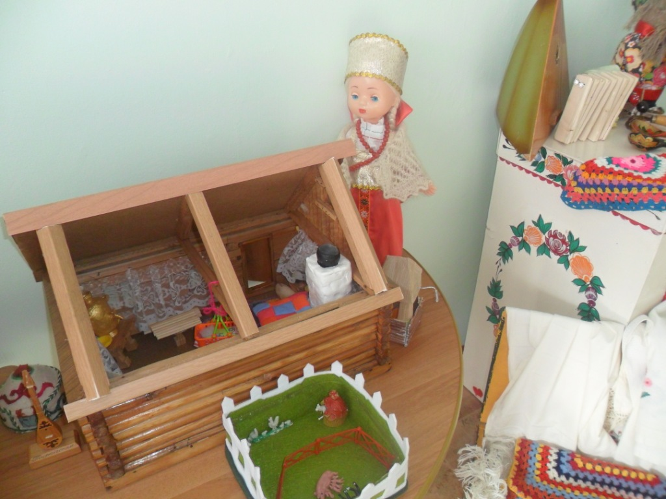
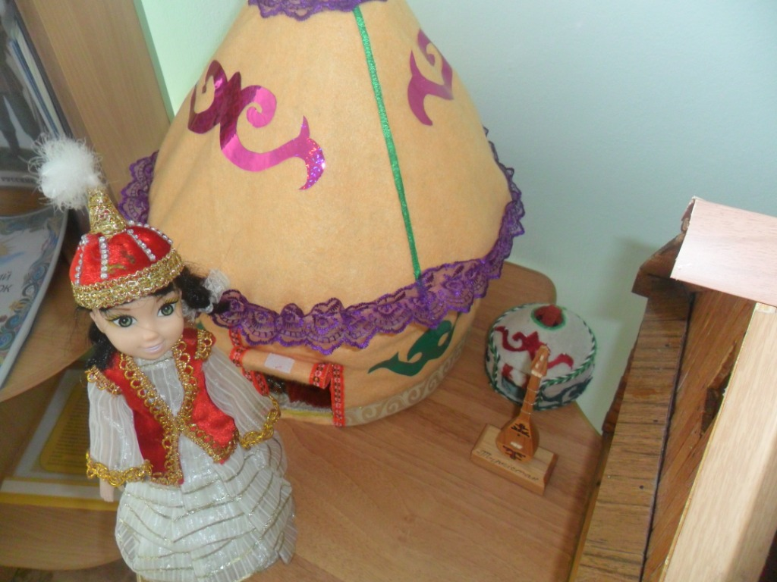
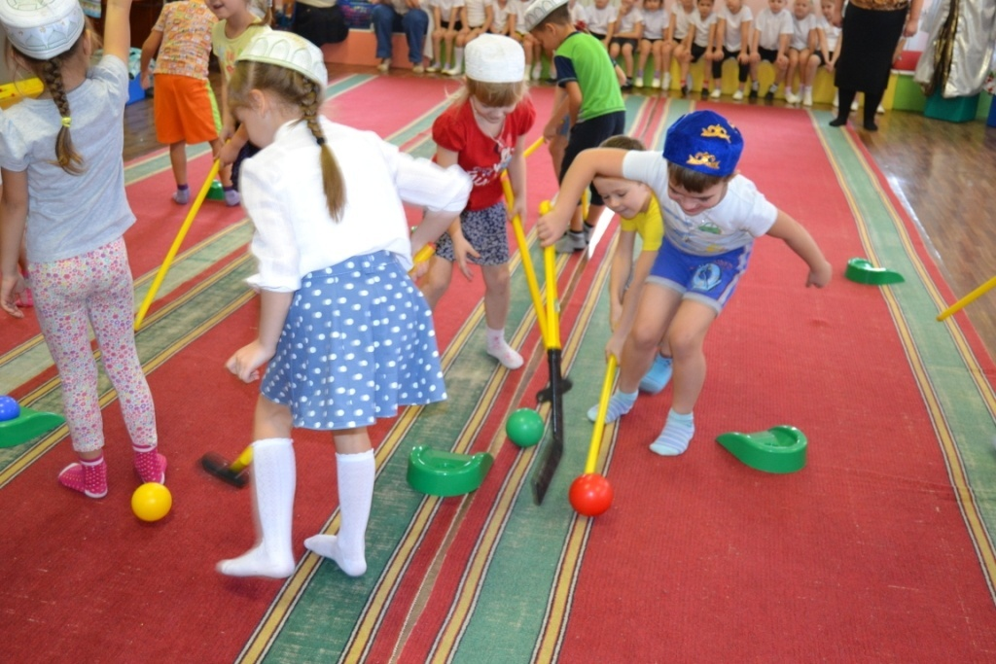
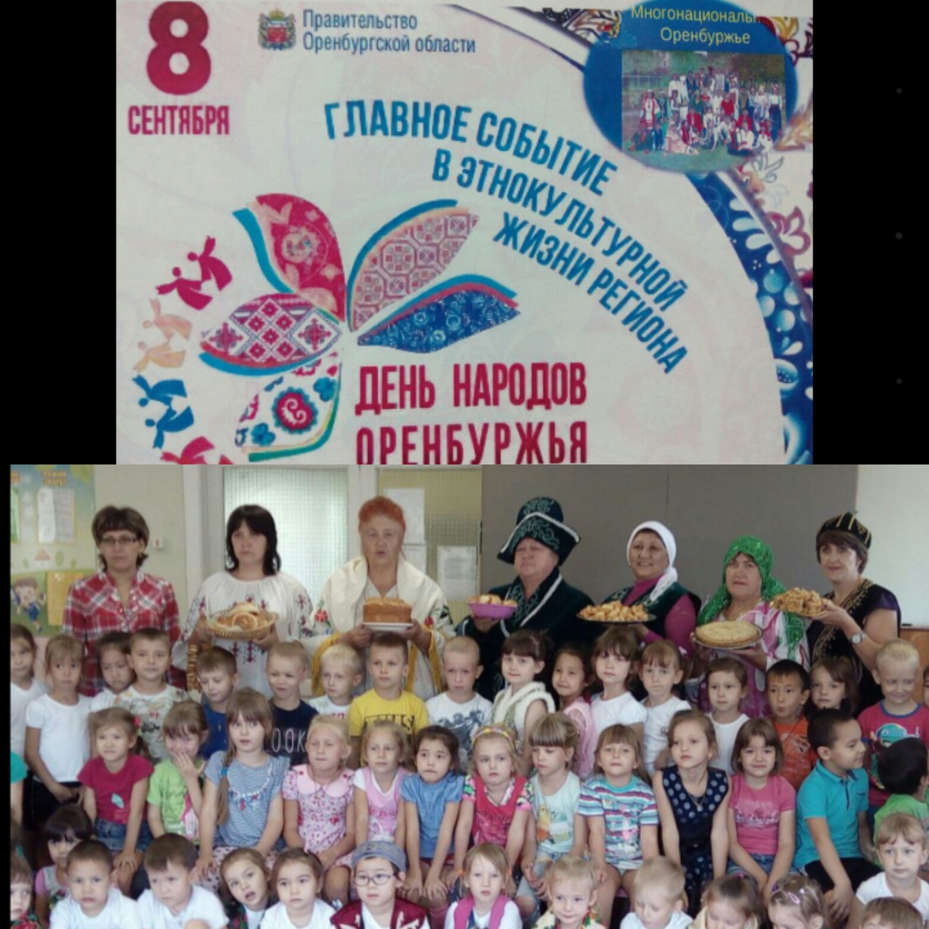
Проект «Орск - многонациональный»
Русская изба
Казахская юрта

Slide 18
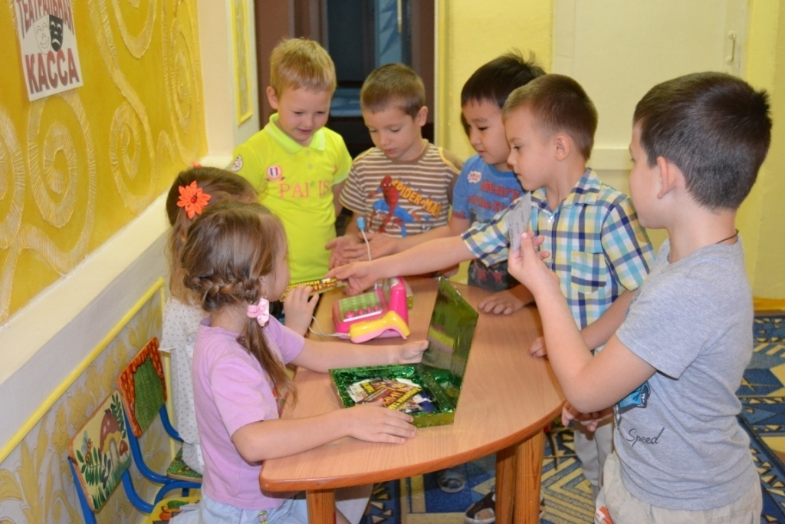
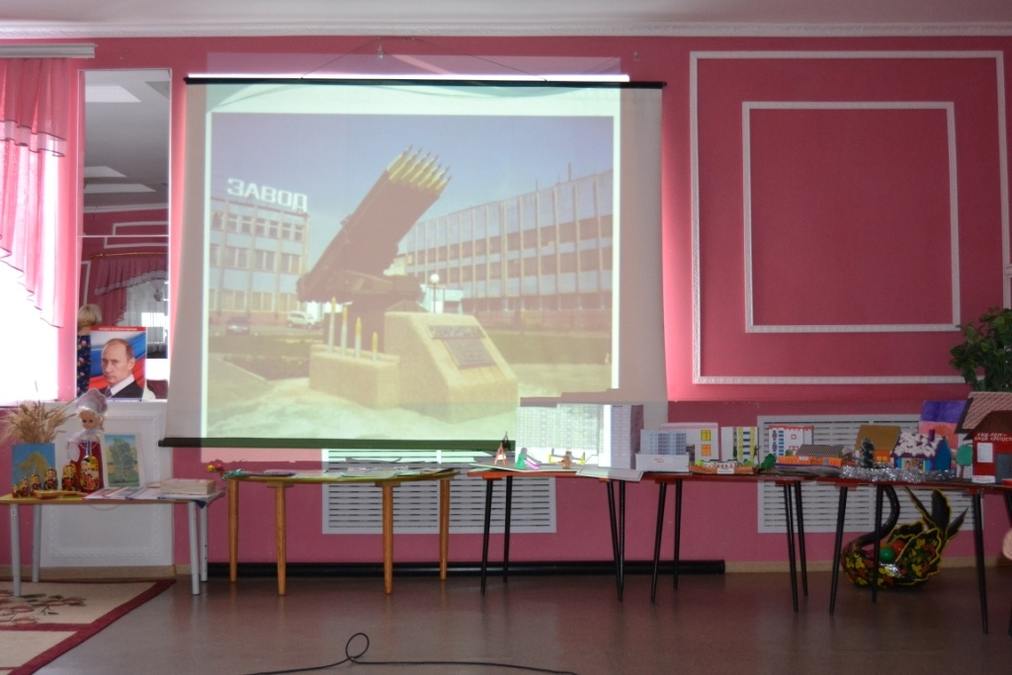
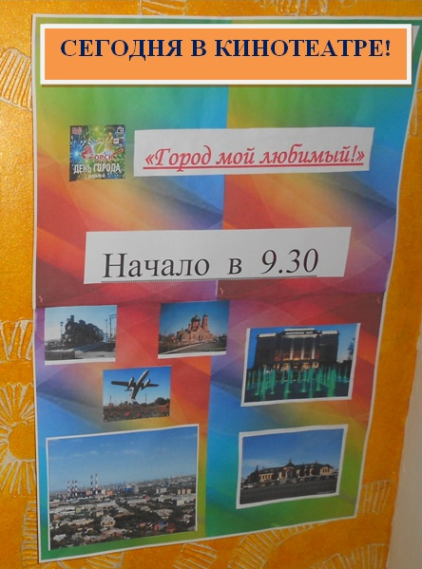
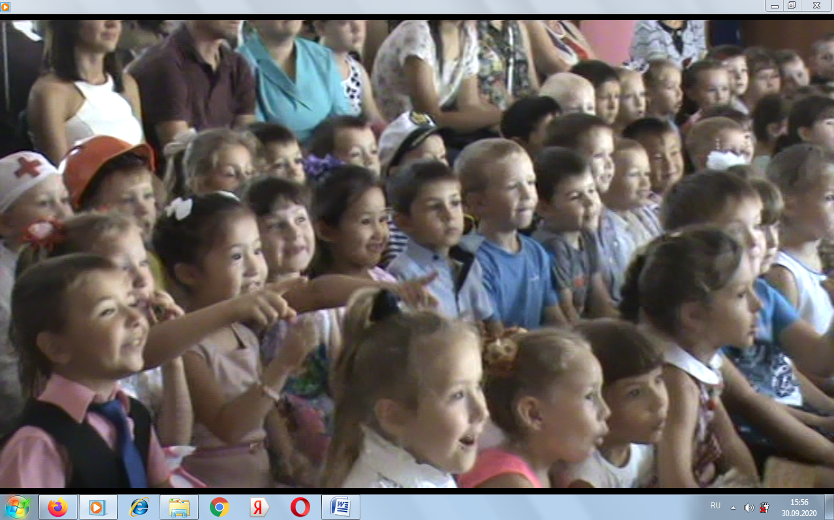
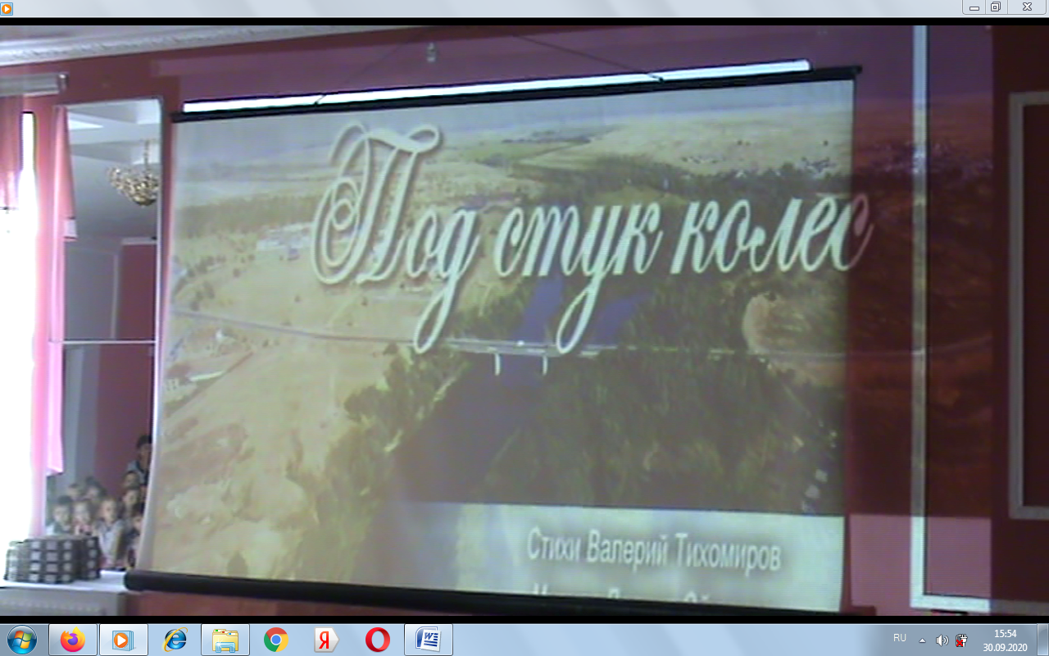
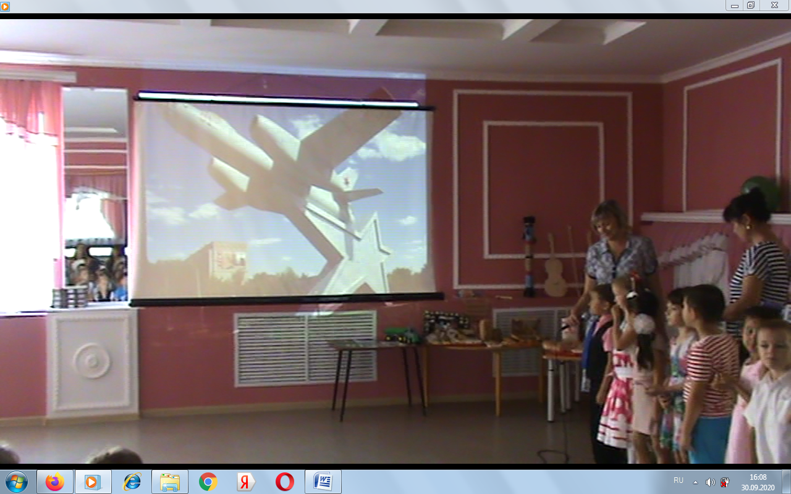
Детский кинотеатр «Кинопарк»

Slide 19
«Отечество – край, в котором человек родился и вырос, край отцов и дедов, это его « малая» родина…
Она со своим особым обликом, со своей , пусть скромной и непритязательной красотой предстает человеку в детстве. В пору памятных на всю жизнь впечатлений ребячьей души, и с нею, с этой малой родиной, он приходит с годами к той «большой» Родине, что обнимает все «малые» и великом и целом своем - для всех одна». А.Т.Твардовский.

Slide 20
ИСТОЧНИКИ:
Веракса Н.Е., Т.С.Комарова, М.А.Васильева Планирование работы воспитателя ДОО Комплексные занятия. Старшая группа. - Волгоград: Издательсьво "Учитель", 2014.
Кондракова Е.В. Формирование основ краеведения у детей дошкольного возраста
Микляева М.В. Социально-нравственное воспитание детей от 5 до 7 лет.- М.: АЙРИС ПРЕСС, 2009.
Сидорова А.А. Как организовать проект с дошкольниками. – М.: ТЦ Сфера, 2016. – 128с.
История России для детей. https://www.youtube.com/watch?v=waszCOR-tc4
Мульти Россия https://www.youtube.com/watch?v=xSrsouS0_4U
Мульти Россия – Оренбургская область https://www.youtube.com/watch?v=3i354YJm698
Орск Под стук колес. mp4 https://www.youtube.com/watch?t=94&v=a2dOuABF6z8
Орск, день города 27.08.2016.mp4 https://www.youtube.com/watch?v=hQoqg_4Xg9c
Оренбургский пуховый платок http://pensionerka.net/pozdravit_stihi/platok
Народный мастер - это сила https://pedsovet.su/

